Slide 1
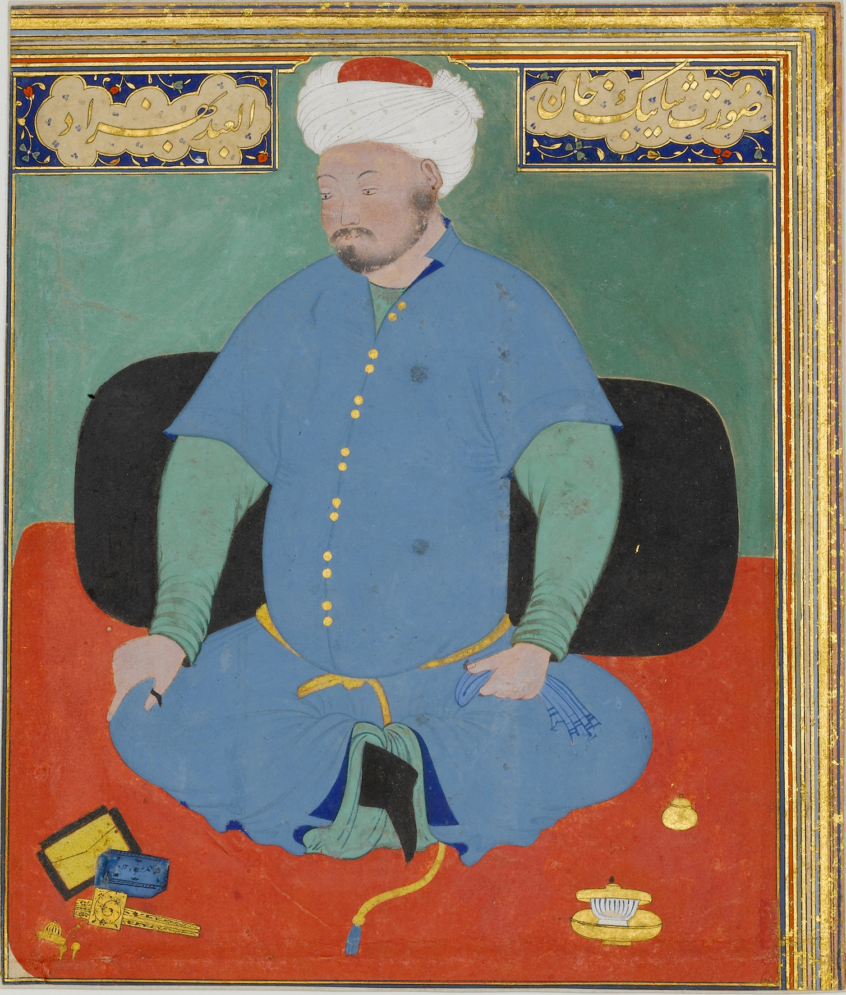

Movarounnahr va Xurosonda shayboniylar hukmronligining o’ratilishi
Tayyorladi: Nodirbek, Risqiboy, Erkinjon

Slide 2
Shayboniyxon hokimiyatining kuchayishi
1
2
5
4
3
Dashti qipchoq o’zbek qabilalari Abulxayrxon vafotidan so’ng bo’lgan qirg’inlarning takrorlanishini istamas edilar.
O’zbek qabilalarida Muhammad Shayboniyxonga bo’lgan ishonch.
Rossiyaning sharq tomon kengayib borishi, Shayboniyxonning Movarounnahrga yurishini tezlatdi.
Temuriyzodalar toj-taxt uchun kurashlaridan aholi charchadi.
Movarounnahrda Muhammad Shayboniyxon hokimiyatining o’rnatilishi.
O’troq turmush tarziga bo’lgan istagi.

Slide 3
Movarounnahrda Shayboniyxon hukmronligining o’rnatilishi
Shayboniyxon jang usuli – to’lg’ama
Samarqand egallanishi – 1500-yil
1501-yil Samarqand uzil-kesil bo’ysundirildi
1503-yil Toshkent va Shoxruxiya shaharlari
Robiya Sultonbegim; Ko’chkunchi Sulton – Turkiston
Suyunchxo’ja Sulton – Toshkent
Mahmud Sulton – Buxoro
1504-yil Farg’ona egallandi
Jonibek Sultonga Axsi va Andijon tortiq qilindi.
Samarqand shahri poytaxt etib tayinladi

Slide 4
- Whoa! -
This can be the part of the presentation where you introduce yourself, write your email…

